Slide 1
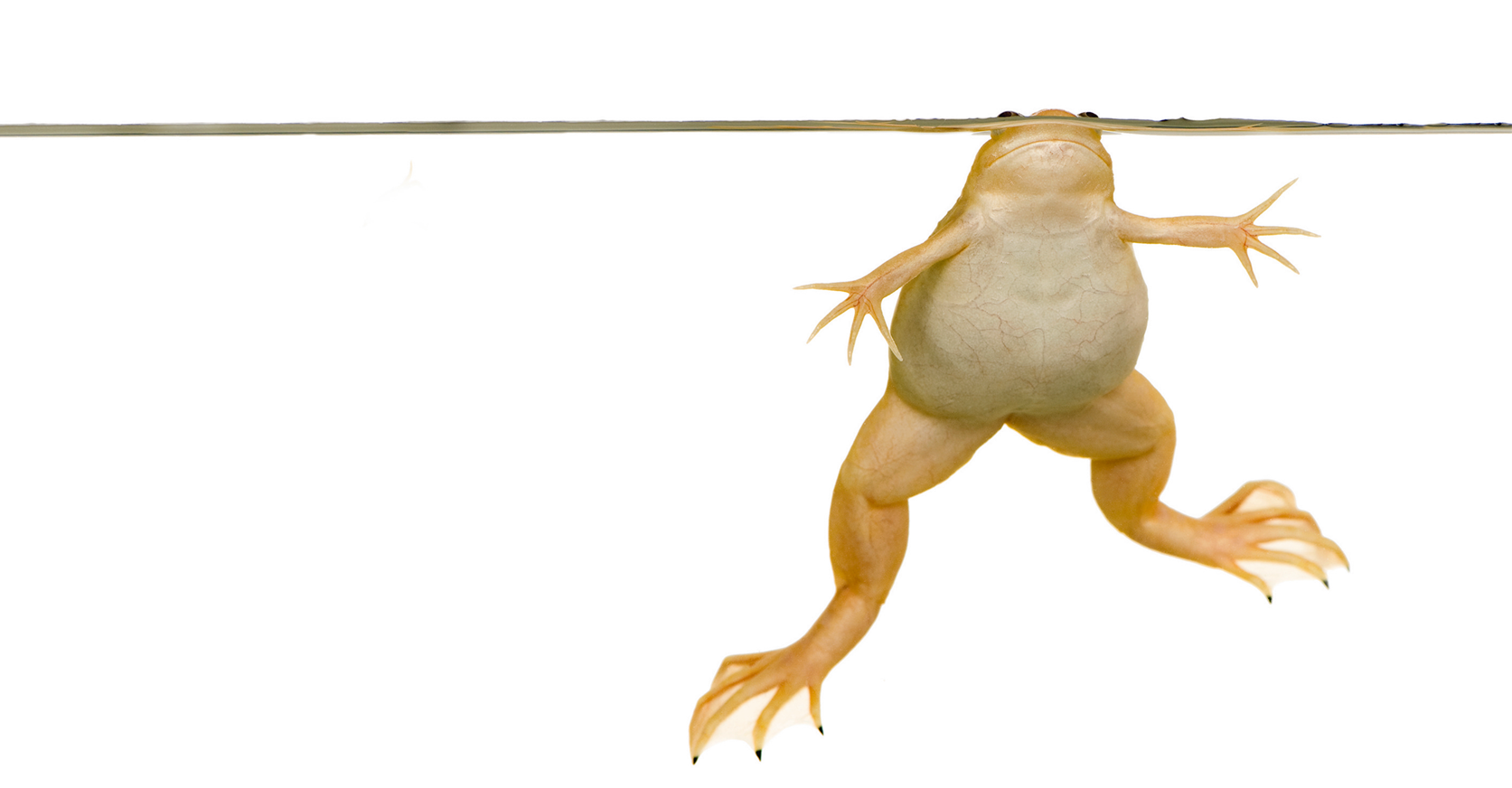
Invasões
biológicas

Slide 2
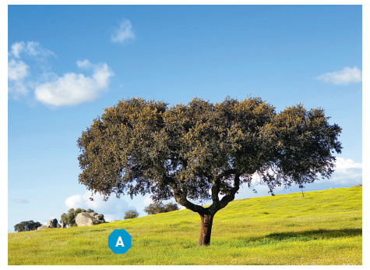
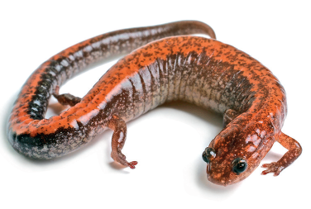
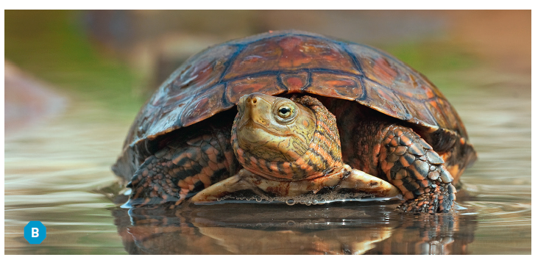
De acordo com as condições do meio, é possível encontrar diversas espécies de seres vivos nos ecossistemas. O mais comum será que as espécies existentes num dado ecossistema sejam originárias desse local – espécies autóctones ou nativas.
Azinheira (Quercus ilex)
Salamandra-lusitânica
(Chioglossa lusitanica)
Cágado-mediterrânico (Mauremys leprosa)

Slide 3
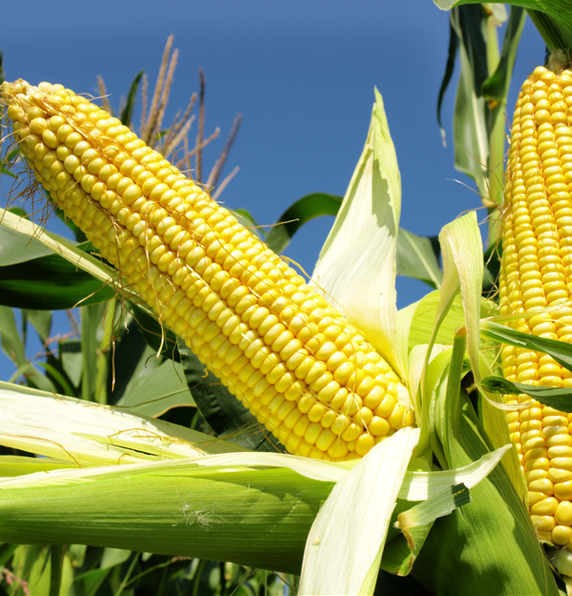
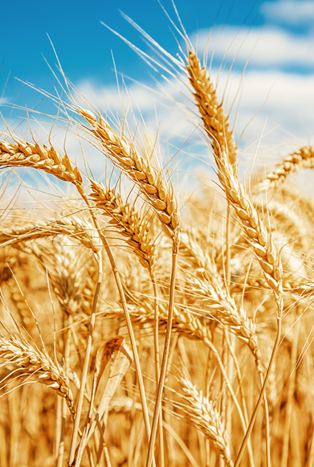
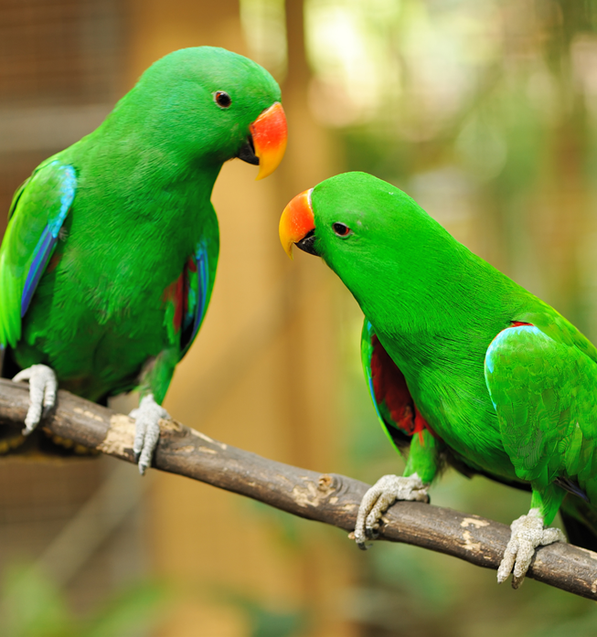
Em muitos locais podem encontrar-se espécies originárias de outros locais, que migraram ou que foram deliberadamente ou acidentalmente introduzidas pelo Homem – espécies exóticas. Muitas espécies exóticas, como é o caso de espécies domesticadas, são benéficas para a população humana. São exemplo o milho, o arroz, o trigo, as aves domésticas e algum gado.

Slide 4
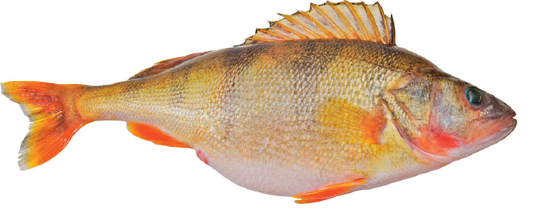
Muitas vezes as espécies exóticas não têm predadores naturais, competidores ou parasitas que ajudem a controlar o número de indivíduos no novo habitat. Deste modo, as populações autóctones podem diminuir muito e, no extremo, estas espécies podem ser eliminadas pelas exóticas. Nestes casos, as espécies exóticas são designadas espécies exóticas invasoras ou, simplesmente, espécies invasoras.
Há vários exemplos de espécies exóticas invasoras. Um exemplo é a introdução voluntária da perca-do-nilo (Lates niloticus) no lago Vitória, em África, para desenvolver a indústria pesqueira. Contudo, esta introdução teve consequências desastrosas para a fauna autóctone – cerca de dois terços das espécies de peixes nativas extinguiram-se ou ficaram ameaçadas de extinção.

Slide 5
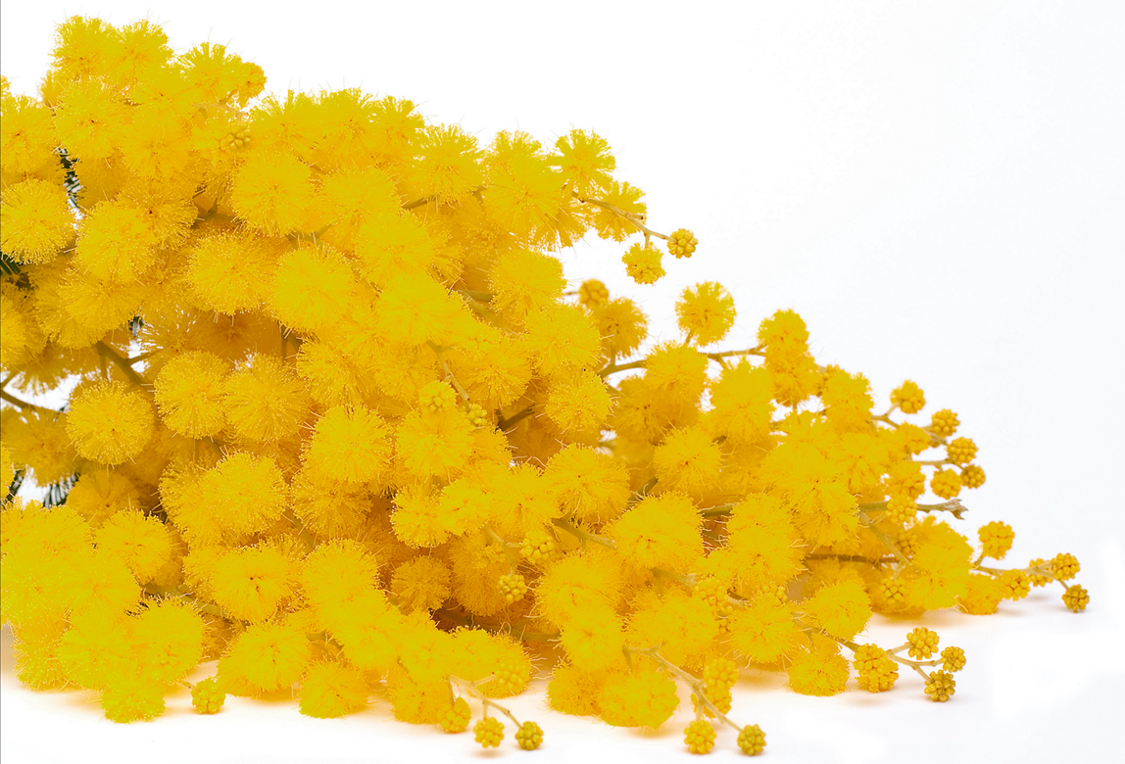
Espécies invasoras em Portugal
Em Portugal existem centenas de espécies invasoras que foram introduzidas acidental ou propositadamente. São exemplos o lagostim-vermelho (Procambarus clarkii), a tartaruga-da-Flórida (Trachemys scripta), a mimosa (Acácia dealbata) e a rã-de-unhas-africana (Xenopus laevis).
A mimosa, originária da Austrália, terá sido introduzida em Portugal durante o século XIX pelo seu interesse ornamental. Esta espécie impede o desenvolvimento da vegetação autóctone e diminui o fluxo nas linhas de água, por exemplo.

Slide 6
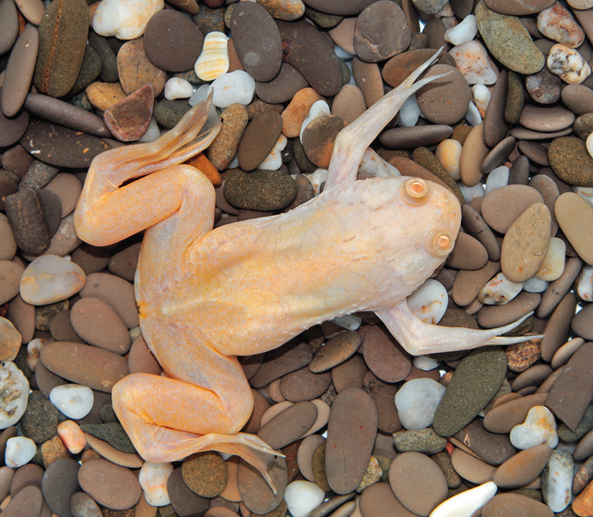
A rã-de-unhas-africana reproduz-se com facilidade e não é difícil de manter em cativeiro, pelo que tem sido utilizada em experiências laboratoriais: foi o primeiro animal a ser clonado e as fêmeas eram utilizadas, há muitos anos, em testes de gravidez, pois libertam óvulos quando expostas à urina de uma mulher grávida.
Nativa de África, a rã-de-unhas-africana tornou-se invasora, nomeadamente, no Chile, EUA, França e Sicília. Em Portugal, a sua introdução terá ocorrido de forma acidental na década de 1970, nas ribeiras do concelho de Oeiras. Esta rã é um predador e alimenta-se de vários organismos aquáticos. Além disso pode transportar um fungo mortal para outros anfíbios.

Slide 7
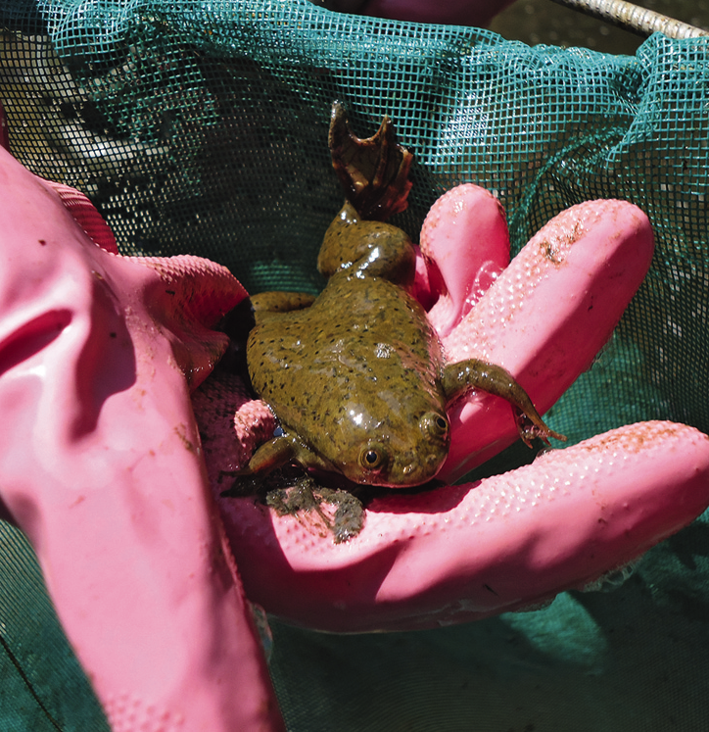
Para controlar a invasão iniciou-se, em 2010, um plano de erradicação, elaborado por investigadores do Instituto de Conservação da Natureza e das Florestas (ICNF) e da Faculdade de Ciências da Universidade de Lisboa.

Slide 8
